Slide 1


UBND QUẬN LONG BIÊN
TRƯỜNG MẦM NON ĐỨC GIANG
Linh vực PHÁT TRIỂN NHẬN THỨC
Đề tài: Nhận biết tập nói
Con Chó – Con Mèo
Lứa tuổi: 24 – 36 tháng
Giáo Viên: Phạm Thị Châm
Năm học: 2021 - 2022

Slide 2

MỤC ĐÍCH – YÊU CẦU
1. Kiến thức :
- Trẻ nhận biết tên gọi và một số đặc điểm rõ nét của con chó, con mèo.
+ Tên gọi: Con chó, con mèo
+ Đặc điểm: Con chó có đầu, tai, mắt, chân, đuôi con chó kêu gâu gâu…
Con mèo có đầu, tai, mắt, đuôi, chân, con mèo kêu meo meo….
- Trẻ nhận biết thêm một số con vật sống trong gia đình khác: Con vịt, con gà, con bò, con lợn
2. Kỹ năng:
- Phát triển ngôn ngữ cho trẻ thông qua hoạt động.
- Trẻ nhận ra và chỉ đúng các bộ phận của con chó, con mèo.
- Trẻ nói được các từ (Con chó, con mèo, chân, đuôi) và các câu đơn giản
( Đây là con chó, con chó kêu gâu gâu…) to, rõ ràng.
- Trẻ phân biệt một số đặc điểm khác nhau rõ nét của con chó – con mèo: - Trẻ biết chọn đúng con chó, con mèo khi chơi trò chơi
3. Thái độ :
- Thích thú khi tham gia hoạt động cùng cô và các bạn.
- Yêu thương và chăm sóc các con vật nuôi trong gia đình bé

Slide 3
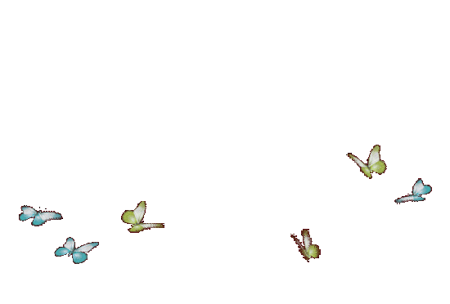

ỔN ĐỊNH TỔ CHỨC
Cô và trẻ hát bài
“Gà trống mèo con và cún con”

Slide 4
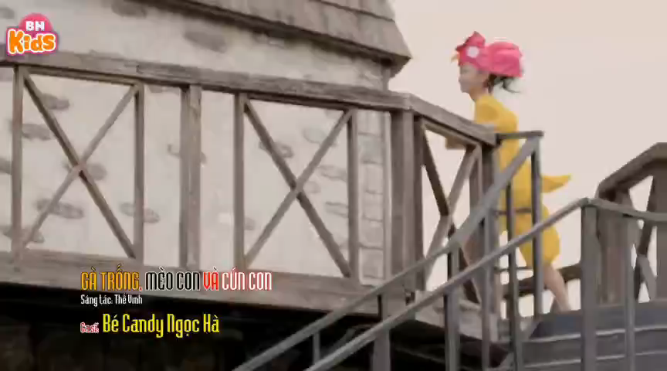

Slide 5



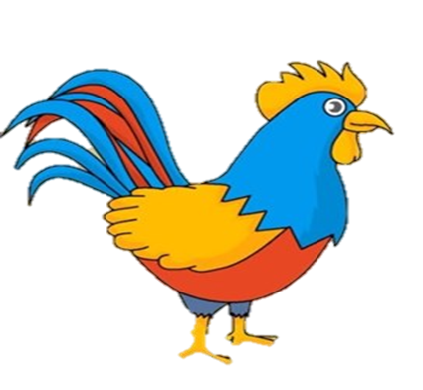

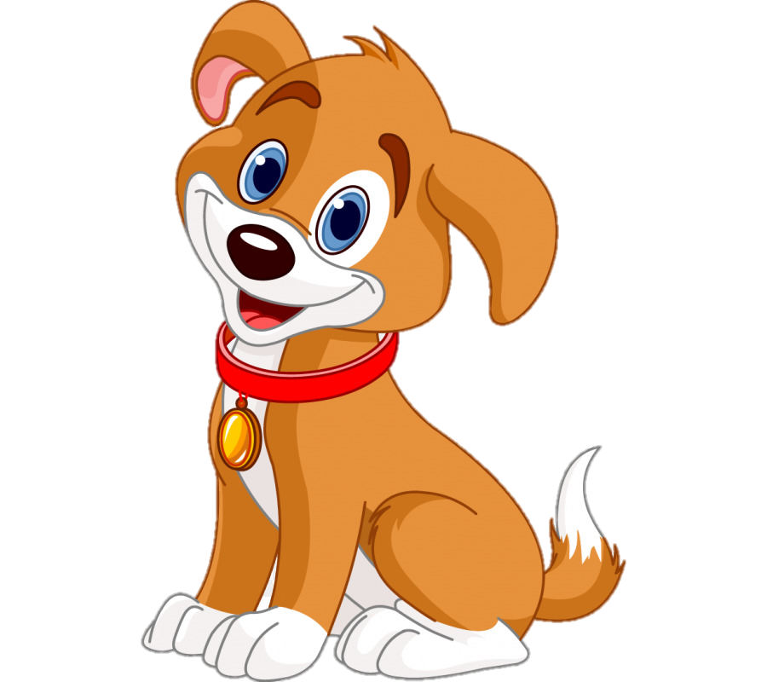
Cô và các con vừa hát bài
“Gà trống mèo con và cún con”
Trong bài hát có những con vật nào?

Slide 6


PHƯƠNG PHÁP VÀ HÌNH THỨC TỔ CHỨC
Nhận biết tập nói: Con Chó

Slide 7
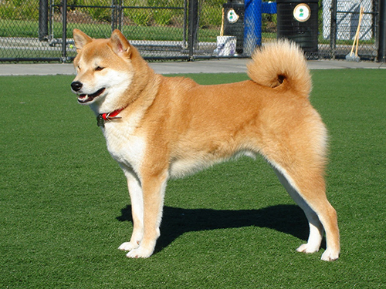
Đầu con Chó
Đuôi conChó
Mình con Chó
Chân con Chó
Con Chó

Slide 8

Nhận biết tập nói: Con Mèo
Cô cho trẻ đoán câu đố về con mèo

Slide 9

Đầu con Mèo
Mình con Mèo
Đuôi con Mèo
Con Mèo
Chân con Mèo

Slide 10
SO S ÁNH

Slide 11
Khác nhau
Con Chó kêu gâu gâu
Con Mèo kêu meo meo

Slide 12
Khác nhau
Con Chó biết canh gác nhà
Con Mèo bắt chuột rất tài

Slide 13
Giống nhau
Đêu là động vật nuôi trong gia đình

Slide 14

Giáo dục trẻ
=> Con chó, con mèo đều là những con vật nuôi trong gia đình rất đáng yêu và có nhiều lợi ích. Vì vậy mà các con phải biết yêu quý, chăm sóc và bảo vệ các con vật đó nhé.

Slide 15

MỞ RỘNG MỘT SỐ
CON VẬT KHÁC

Slide 16

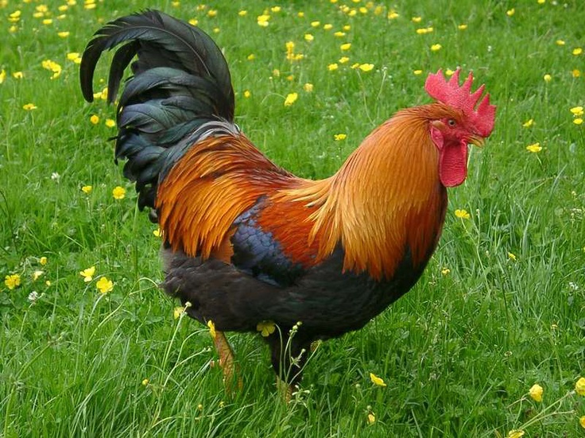
Con Gà Trống
Con Gà trống

Slide 17

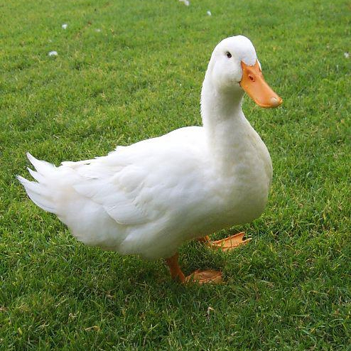
Con Vịt
Con Vịt

Slide 18
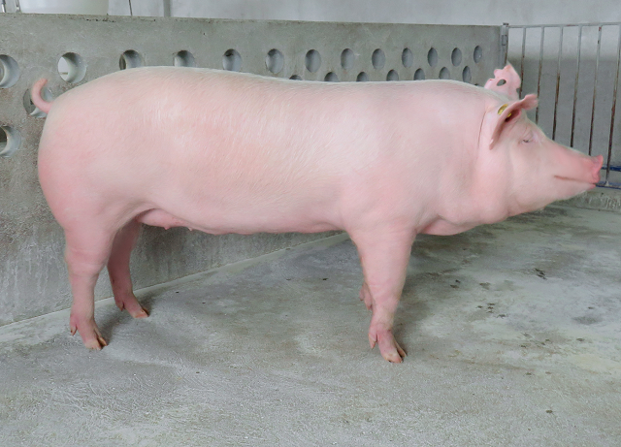
Con Lợn
Con Lợn

Slide 19
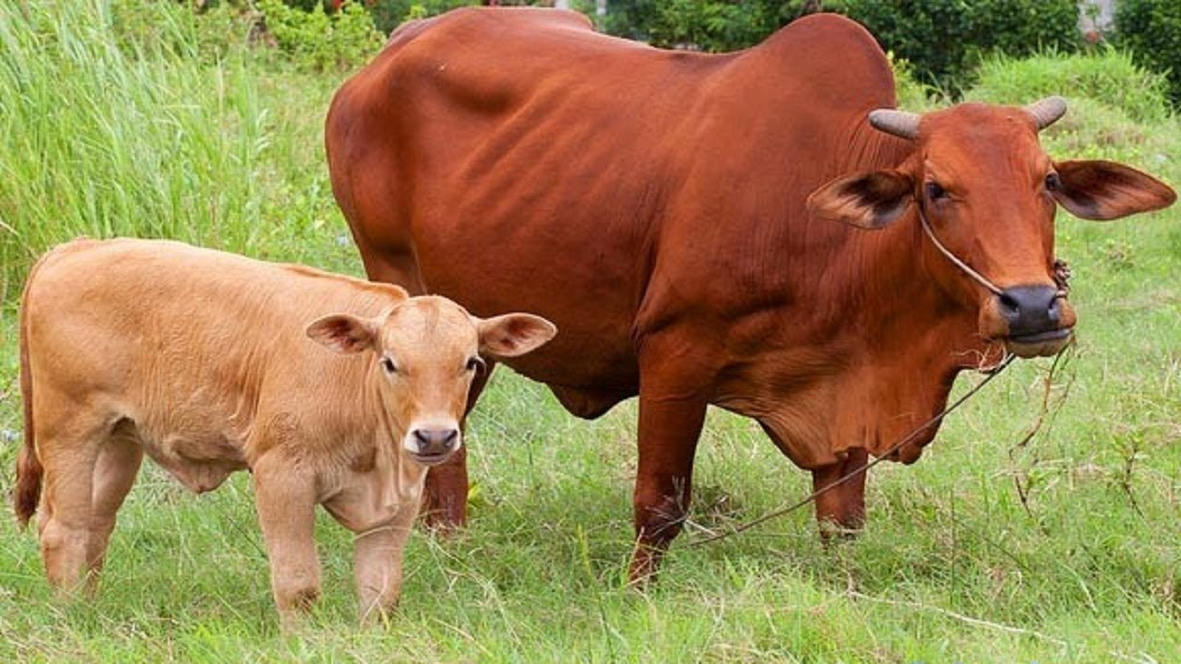
Con Bò

Slide 20
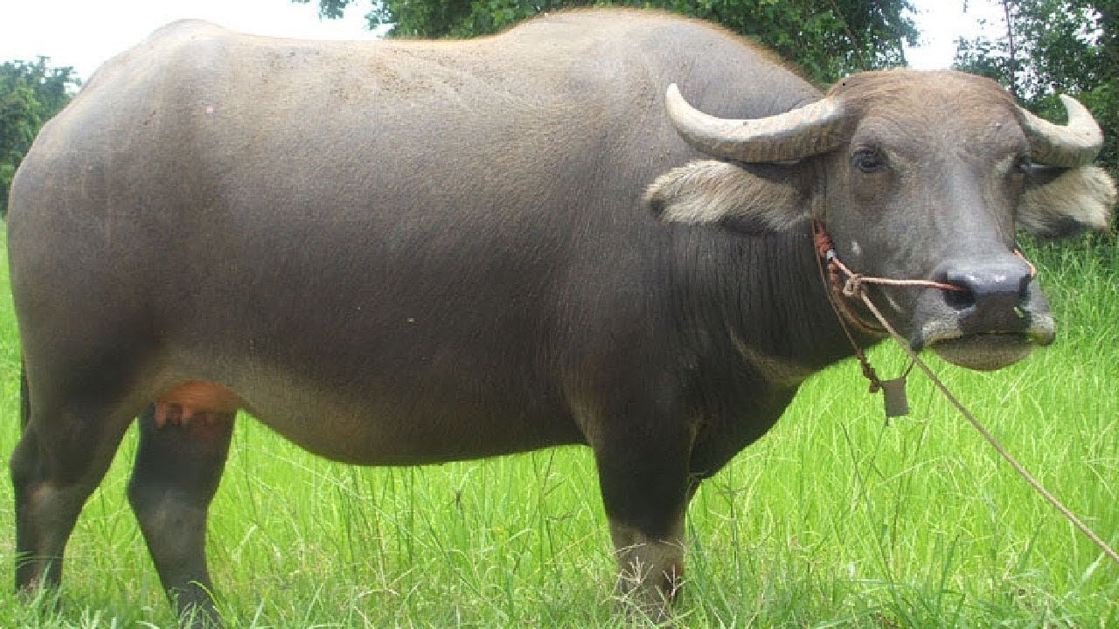
Con Trâu

